Slide 3
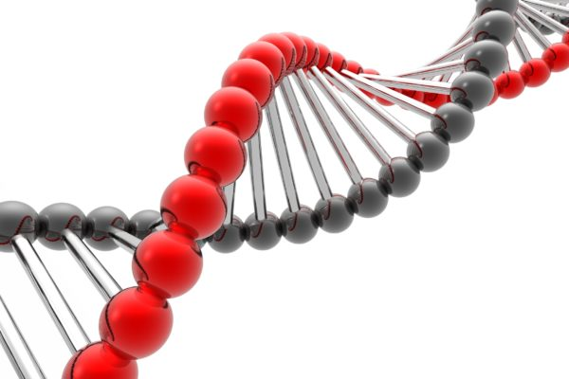
Risikogene
Von Florian Ehler

Slide 4

Inhalt
Was sind Risikogene
Forschung
Beispielkrankheiten
Fragen

Slide 5
Definition
Krankheitsauslöser
Risikogene können durch Strahlung „entstehen“ oder vererbt werden
Ganzes Bündel oder einzelne
Einzelne kaum Erhöhung Gruppen merkliche Erhöhung
Risikogen nicht zwingend Schicksal
Epigenetik: Gene an- und ausschalten

Slide 6
Beispiel
Migräne
Verschiedene Auslöser
Kann über Gene vererbt werden
In verschiedenen Bereichen wie z.B. Regulierung neuronalischer Schaltungen

Slide 7
Forschung
Epigenetik
Risikogen ist nicht zwingend Krankheit
Ein Risikogen kann bei vielen Krankheiten beteiligt sein
Man entdeckt immer neue Risikogene
Noch viel unbekanntes

Slide 8
Beispielkrankheiten
Risikogene können auslösen:
                Migräne
                Herzinfarkt
                Parkinson
                Diabetes
                Übergewicht
                Alzheimer
                Depressionen

Slide 9
FRAGEN

Slide 10
Quellen
Gene und Krankheiten - NetDoktor
Risikogene: Es ist kompliziert | PZ – Pharmazeutische Zeitung (pharmazeutische-zeitung.de)
Migräne: Beschreibung, Formen, Symptome, Ursachen - NetDoktor

Slide 11

"Dieses Foto" von Unbekannter Autor ist lizenziert gemäß CC BY-SA-NC

